Slide 1
Concorde

Slide 2
Úvod
Concorde („Svornost“) byl prvním nadzvukovým (supersonickým) letounem
pro přepravu osob použitým na pravidelných linkách společnostmi Air France a British Airways
let z Paříže do New Yorku jen 3,5 hodiny
první prototyp vzlétl 2.3.1969 ve Francii (42 min)
předběžně zájem o 70 strojů, vyrobeno ale jen 20
testovací program trval nejdéle v historii, nalétáno 5000 letových hodin
vývoj stál 1,134 bilionu liber
na palubě se nacházela pouze první třída

Slide 3
Technické parametry
délka 62,1 metru, rozpětí křídel 25,55 metru
až 144 cestujících (Britové 100, Francouzi 92 osob)
maximální vzletová hmotnost 185 066 kg
dolet 6 228 km, 20 tun paliva za hodinu
maximální rychlost 2 machy
pohonná jednotka: 4x Rolls-Royce / SNECMA Olympus 593 Mk 610

Slide 4
Testovací letouny Concorde
výrob. číslo | první let | poslední let | letové hodiny | dnešní umístění
001 | 2.3.1969 | 19.10.1969 | 812 h | Muzem letectví Le Bourget, Paříž, Francie
002 | 9.4.1969 | 4.3.1976 | 836 h | Royal Naval Air Station Yeovilton, Somerset, Anglie
101 | 17.12.1971 | 20.8.1977 | 633 h | Imperial War Museum Duxford, Anglie
102 | 10.1.1973 | 20.5.1976 | 656 h | vystaven na letišti Orly, Paříž, Francie
201 | 6.12.1973 | 19.4.1985 | 910 h | vystaven před hlavní budovou Aérospatiale Toulouse, Francie
202 | 13.2.1974 | 24.12.1981 | 1282 h | převezen do Muzea letectví v Brooklands, Anglie

Slide 5
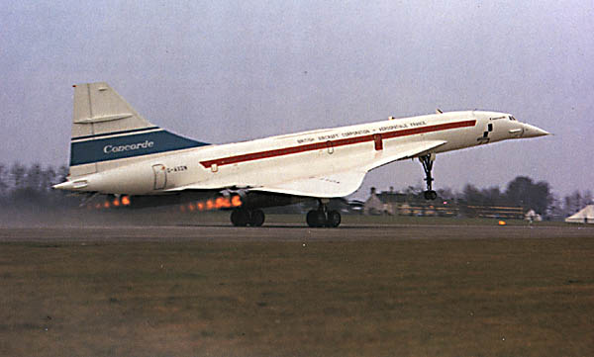

Slide 6
Sériové letouny – Air France
výrob. číslo | první let | poslední let | letové hodiny | dnešní umístění
203 | 31.1.1975 | 25.7.2000 | 11 989 h | zbytky letounu zatím uloženy na pařížském letišti Le Bourget
205 | 27.10.1975 | 12.6.2003 | 17 824 h | Smithsonian Museum's Steven F Udvar-Hazy Center Washington, USA
207 | 6.3.1976 | 24.6.2003 | 14 771 h | Auto und Technik Museum Sinsheim, SRN
209 | 9.7.1976 | 27.6.2003 | 14 332 h | vystaven před továrnou Airbus, Toulouse, Francie
211 | 10.2.1977 | 27.5.1982 | 5 814 h | letoun použit na náhradní díly, v r. 1994 sešrotován
213 | 26.6.1978 | 26.6.2003 | 12 974 h | Muzeum letectví a kosmonautiky, Le Bourget, Paříž, Francie
215 | 26.12.1978 | 11.6.2000 | 12 421 h | vystaven na letišti Charles de Gaulle, Paříž

Slide 7
Sériové letouny - British Airways
výrob. číslo | první let | poslední let | letové hodiny | umístění
204 | 27.2.1975 | 31.10.2003 | 22 260 h | Letiště v Manchesteru, Anglie
206 | 5.11.1975 | 12.8.2000 | 22 768 h | Muzeum letectví Edinburgh, Skotsko
208 | 18.5.1976 | 15.8.2000 | 22 297 h | Vystaven na letišti Heathrow, Londýn
210 | 25.8.1976 | 10.11.2003 | 23 397,5 h | Intrepid Museum, New York, USA
212 | 17.3.1977 | 17.11.2003 | 23 376 h | Letiště Grantley Adams, Bridge Town, Barbados
214 | 21.4.1978 | 5.11.2003 | 16 239,5 h | Muzeum letectví, Seattle, USA
216 | 20.4.1979 | 26.11.2003 | 18 257 h | Letiště ve Filtonu, Anglie

Slide 8
Ukončení provozu
nehoda 25.7.2000, zahynulo 113 osob
teroristické útoky z 11.9.2001
enormní náklady na provoz, cena stroje 122 milionu liber (rok 2008)
cena letenky se snížila z 0,5 milionu Kč na 0,1 milionu Kč
poslední let na lince New York – Londýn proběhl v říjnu 2003 (skoro třetina času oproti současnosti: 3,5 vs. 8,5 hodiny)

Slide 9
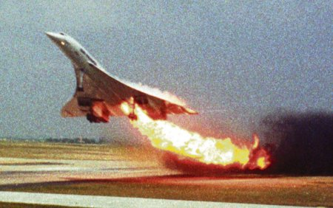
F-BTSC (tragická nehoda)
při startu z letiště Charles de Gaulle
charterový let s německými turisty
kovový pásek
na letištní ploše –
exploze pneumatiky
100 cestujících
a 9 členů posádky
pád na hotel
(4 osoby)

